Slide 1
МБОУ ДО «Саянский районный
Центр детского творчества»
Проект «Умная игрушка»
Авторы:
Суздалев Григорий, Бехлер Александр
Руководитель: Тюгаева Надежда Борисовна

Slide 2
АКТУАЛЬНОСТЬ ПРОЕКТА
Современные условия социально-экономического развития страны диктуют необходимость опережающего развития научных направлений, исследований и техникотехнологических разработок. Проект «Умная игрушка» направлен на раннее развитие у детей инженерного и научного мышления, реализацию их творческих, познавательных, исследовательских и коммуникативных потребностей. Самостоятельное изготовление научных игрушек может быть очень полезным мероприятием для детей разных возрастов, развивая мышление, воображение, мелкую моторику детей. Для старшеклассников, которые выступят в роли наставников, участие в проекте носит профориентационный характер.

Slide 3
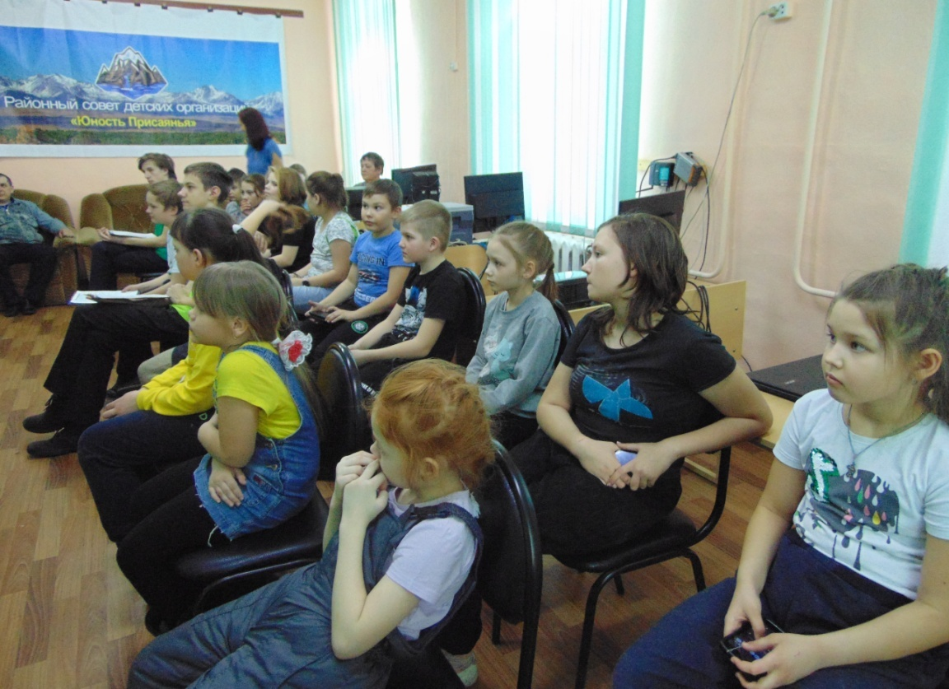
Целевая аудитория
Проект направлен на школьников:
старшеклассники 7-10 человек (учащиеся 9-11 класса),
дети младших классов (1-4 классы) около 20 человек.
дети основной школы (5-7 классы) около 10 человек.

Slide 4
ЦЕЛЬ ПРОЕКТА
создание умных игрушек детьми младшего школьного возраста под руководством старшеклассников-наставников, что формирует естественнонаучное и инженерное мышления, конструкторские и изобретательские способности, мотивации к творческой деятельности у всех участников проекта

Slide 5
ЗАДАЧИ ПРОЕКТА
1. Подготовить мастерскую для создания «умных игрушек»;
2. Организовать деятельность мастерской;
3. Проведение мастер-классов в мастерских для детей, старшеклассники выступят в качестве наставников.
4. Подведение итогов, проведение мероприятия с демонстрацией «Умных игрушек» и соревнованиями.

Slide 6
План действий
Мероприятие | Ответственный
1.Закупка материалов для проведения занятий в мастерских | Кузьмук Р.
2. Проведение информационной кампании в соц. сетях телеграмм и ВК | Суздалев Г.
3.Организация деятельности мастерских (работа с наставниками) | Вся команда
4.Открытие мастерских | Антонов А.
5.Работа мастерских в Центре детского творчества. | Вся команда
6. Экскурсия в парк для сбора природного материала для игрушек (шишек, веточек для барометров и т.д.) | Бехлер А.
7. Заключительное мероприятие. демонстрация «умных игрушек», соревнования, чаепитие. | Волосович А.

Slide 7
РЕЗУЛЬТАТЫ ПРОЕКТА
1. Дети сделали свои «умные игрушки» и через изучение механизма их работы расширили свой кругозор в области естественных и точных наук, развили свои творческие навыки и фантазию.
2. 10 старшеклассников попробовали себя в роли наставников, что поможет им определиться с будущей профессией,
3. Центр детского творчества пополнится «умными игрушками».
4. Проведено 9 мастер –классов по изготовлению умных игрушек
5. 30 детей младшего и среднего школьного возраста приняли участие в мастер- классах в качестве участников, творцов, создателей, познающих мир.
6. Проведен экскурсия в парк с целью сбора природного материала для «умных игрушек»
7. Проведено 1 мероприятие –закрытие, где дети демонстрируют умные игрушки, их принцип работы.

Slide 8
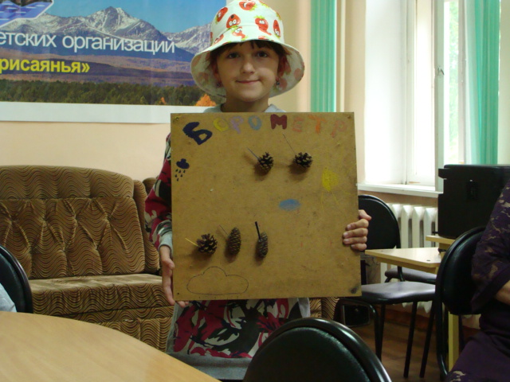
Занятие по проекту «Умная игрушка» «Умный барометр»

Slide 9
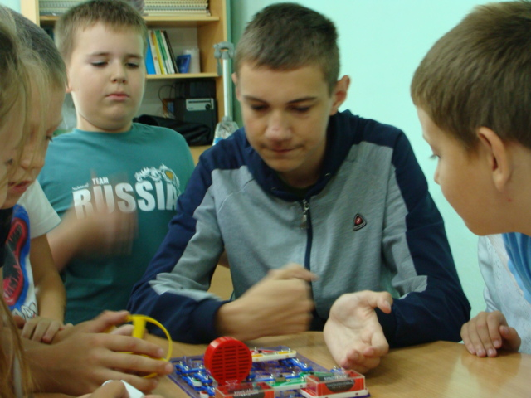
Создание «умных игрушек»

Slide 10
